Slide 1
Dart Collection
Eko Kurniawan Khannedy

Slide 2

Eko Kurniawan Khannedy
Technical architect at one of the biggest ecommerce company in Indonesia
11+ years experiences
www.programmerzamannow.com
youtube.com/c/ProgrammerZamanNow

Slide 3
Eko Kurniawan Khannedy
Telegram : @khannedy
Facebook : fb.com/ProgrammerZamanNow
Instagram : instagram.com/programmerzamannow
Youtube : youtube.com/c/ProgrammerZamanNow
Telegram Channel : t.me/ProgrammerZamanNow
Email : echo.khannedy@gmail.com

Slide 4
Sebelum Belajar
Dart Dasar
Dart OOP
Dart Generic
Dart Packages
Sudah Mengikuti Kelas Git dari Programmer Zaman Now

Slide 5
Agenda
Pengenalan Dart Collection
Iterable, Iterator
List, Linked List
Set, Hash Set, Tree Set, Linked Set
Map, Hash Map, Linked Map, Tree Map
Dan Lain-Lain

Slide 6
Pengenalan Collection

Slide 7
Pengenalan Collection
Sebelumnya di materi Dart Dasar, kita sudah berkenalan dengan tipe data seperti List, Set dan Map
Semua tipe data tersebut disebut Collection, atau bisa dibilang adalah kumpulan data
Di Dart sendiri, terdapat package yang khusus menyediakan class-class untuk tipe data Collection
Pada kelas ini, kita akan bahas tuntas tentang tipe data Collection tersebut
https://api.dart.dev/stable/2.17.6/dart-collection/dart-collection-library.html

Slide 8
Membuat Project

Slide 9
Membuat Dart Project
dart create --template=console-simple belajar_dart_collection

Slide 10
Iterable

Slide 11
Iterable
Sebelum kita bahas tentang Dart Collection, ada satu class yang teman-teman wajib tau, yaitu Iterable
Iterable adalah parent class dari class-class Collection di Dart
Sederhananya, Iterable adalah kumpulan data yang bisa diakses secara sequential atau satu per satu
https://api.dart.dev/stable/2.17.6/dart-core/Iterable-class.html
List dan Set adalah class turunan dari Iterable

Slide 12
Iterator

Slide 13
Iterator
Salah satu fitur di Dart yang bisa digunakan untuk melakukan iterasi data, atau mengakses data di Iterable satu persatu adalah menggunakan for in
Jika tipe data memiliki property dengan nama iterator dan tipe Iterator, secara otomatis kita bisa menggunakan perulangan for in
Contohnya di Iterable terdapat property iterator, oleh karena itu kita bisa mengakses data di Iterable menggunakan for in
https://api.dart.dev/stable/2.17.6/dart-core/Iterator-class.html

Slide 14
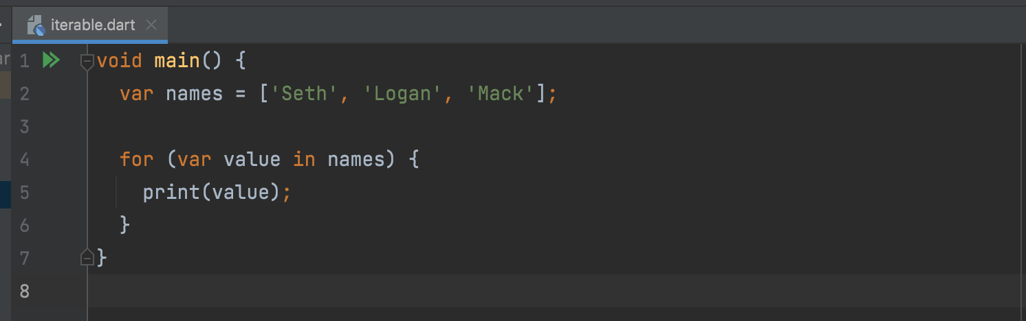
Kode : Iterator For In

Slide 15
Iterasi Manual
Sebenarnya, ketika kita menggunakan perulangan for in, secara tidak langsung kita melakukan perulangan terhadap Iterator menggunakan method-method yang tersedia di Iterator
Iterator.moveNext() digunakan untuk berpindah ke data selanjutnya
Iterator.current digunakan untuk mendapatkan data saat ini

Slide 16
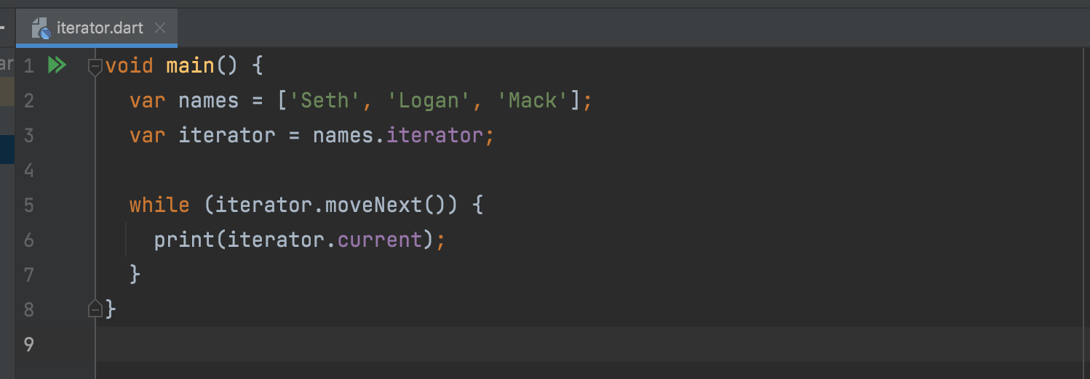
Kode : Iterasi Manual

Slide 17
List

Slide 18
List
List adalah tipe data yang berisikan kumpulan data yang memiliki index angka
Tipe data List sudah kita bahas di materi Dart Dasar
Saat membuat List, kita bisa buat dengan ukuran fix (tidak bisa berubah), atau bisa bertambah secara otomatis seiring penambahan data ke List
https://api.dart.dev/stable/2.17.6/dart-core/List-class.html

Slide 19
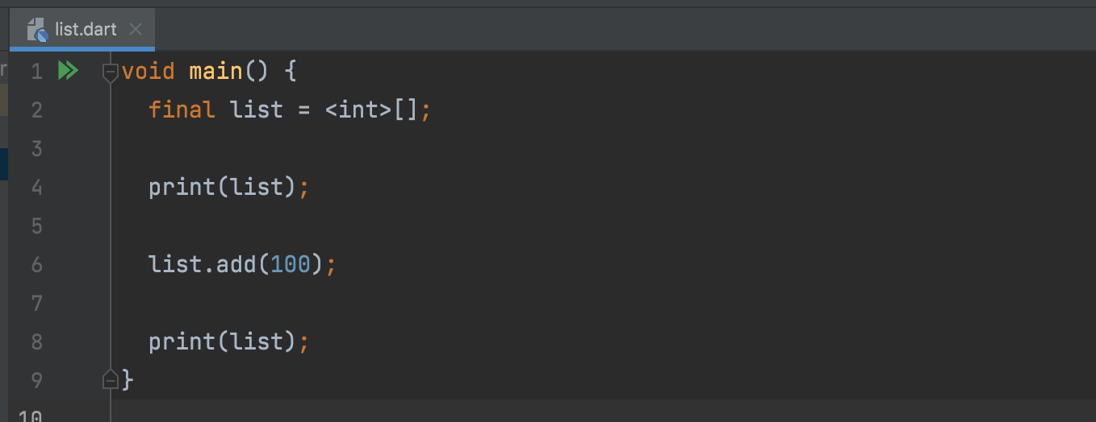
Kode : Growable List

Slide 20
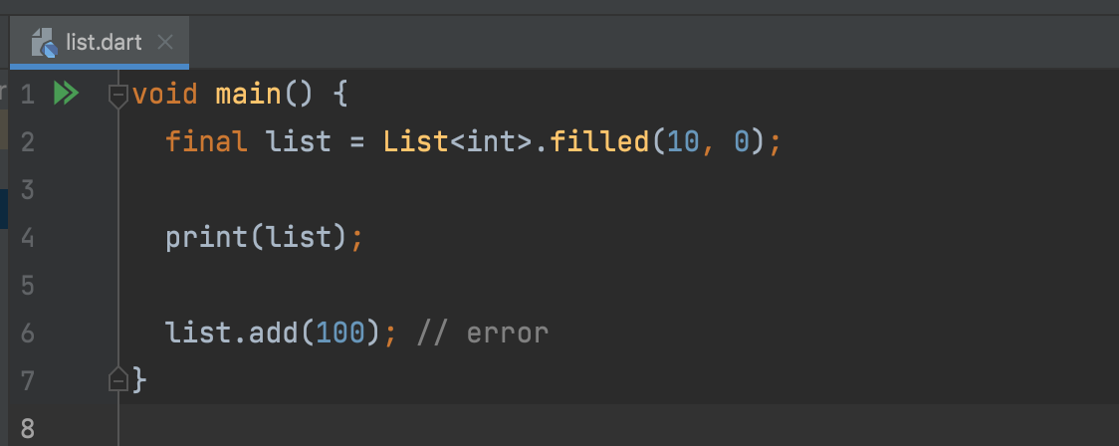
Kode : Fixed List

Slide 21
Linked List

Slide 22
Linked List
List di Dart mirip seperti Array di bahasa pemrograman lain, untuk mengubah atau mengakses datanya kita menggunakan Index
Di Dart juga tersedia collection bernama Linked List, ini adalah implementasi dari struktur data Double Linked List
https://api.dart.dev/stable/2.17.6/dart-collection/LinkedList-class.html

Slide 23
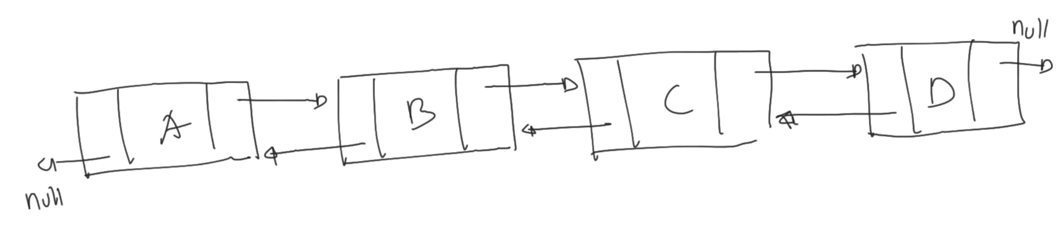
Diagram : Double Linked List

Slide 24
List vs Linked List
Operasi | List | Linked List
tambah data | Cepat jika kapasitas Array masih cukup, lambat jika sudah penuh | Cepat karena hanya menambah node di akhir
ambil data | Cepat karena tinggal gunakan index array | Lambat karena harus di cek dari node awal sampai ketemu index nya
ubah data | Cepat karena tinggal gunakan index array | Lambat karena harus di cek dari node awal sampai ketemu
hapus data | Lambat karena harus menggeser data di belakang yang dihapus | Cepat karena tinggal ubah prev dan next di node sebelah yang dihapus

Slide 25
Fokus Linked List
Fokus Linked List adalah pada performa penambahan data dan penghapusan data yang cepat, oleh karena ini di Linked List tidak terdapat operasi pengubahan data menggunakan Index seperti di List
Linked List juga turunan langsung dari Iterable, bukan List

Slide 26
Linked List Entry
Node di Linked List direpresentasikan dalam class LinkedListEntry
Oleh karena itu, jika kita ingin membuat Node, kita perlu membuat class turunan LinkedListEntry
Pada class tersebut sudah disediakan implementasi property next dan prev nya
https://api.dart.dev/stable/2.17.6/dart-collection/LinkedListEntry-class.html

Slide 27
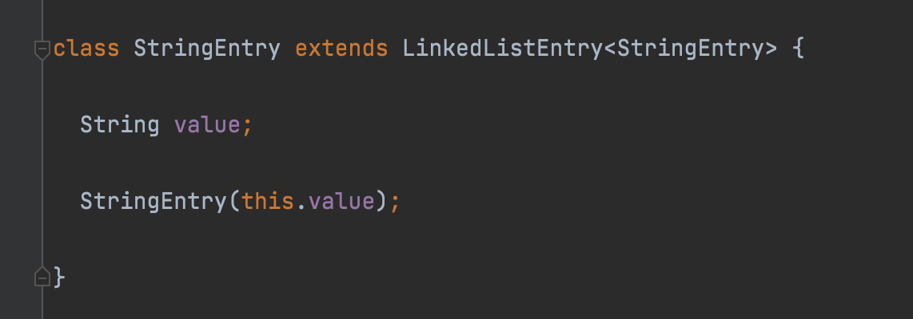
Kode : Class String Entry

Slide 28
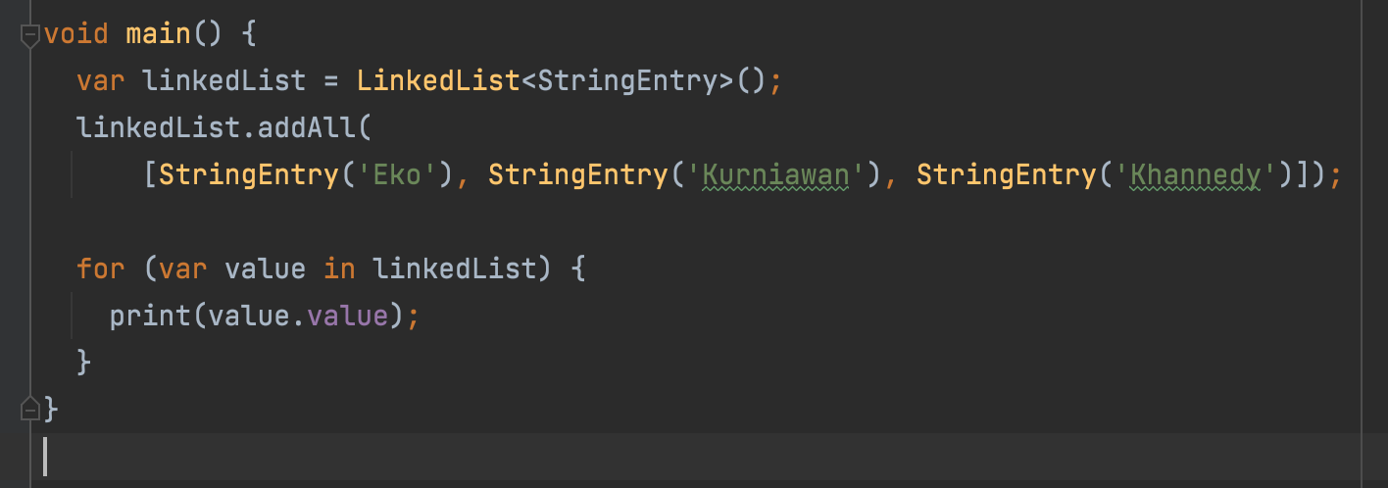
Kode : Linked List

Slide 29
Unmodifiable List

Slide 30
Unmodifiable List
Collection List, walaupun kita buat dalam bentuk Fix atau Growable, data di dalam List, tetap bisa kita modifikasi
Dart menyediakan collection bernama Unmodifiable List, yaitu List yang setelah dibuat, data di dalamnya tidak bisa diubah lagi
Cara menggunakan Unmodifiable List adalah dengan cara membungkus List yang sudah kita buat sebelumnya
https://api.dart.dev/stable/2.17.6/dart-collection/UnmodifiableListView-class.html

Slide 31
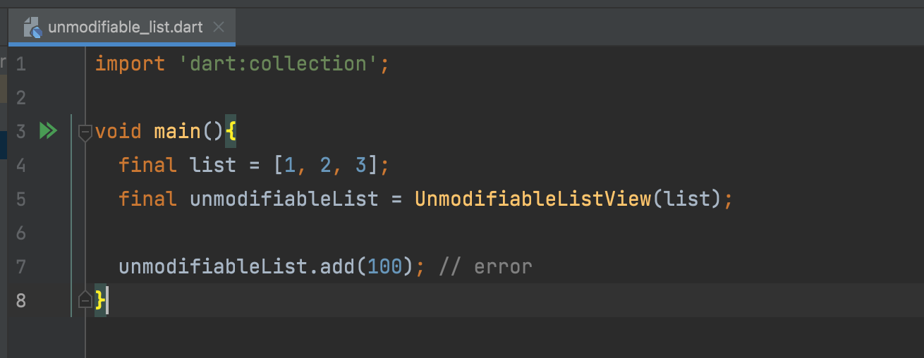
Kode : Unmodifiable List

Slide 32
Linked Hash Set

Slide 33
Set
Set sudah pernah dibahas di materi Dart Dasar
Set adalah collection yang berisikan kumpulan data unique, ketika kita menambahkan data yang sudah ada, maka otomatis data tersebut akan diabaikan
https://api.dart.dev/stable/2.17.6/dart-core/Set-class.html

Slide 34
Linked Hash Set
Saat kita membuat Set, implementasi default dari Set sendiri adalah class LinkedHashSet
Seperti terlihat dari namanya, LinkedHashSet menggunakan struktur data double linked list sebagai implementasinya
Hal ini menjadikan, urutan data di Set sesuai dengan urutan ketika kita memasukkan data ke Set
https://api.dart.dev/stable/2.17.6/dart-collection/LinkedHashSet-class.html

Slide 35
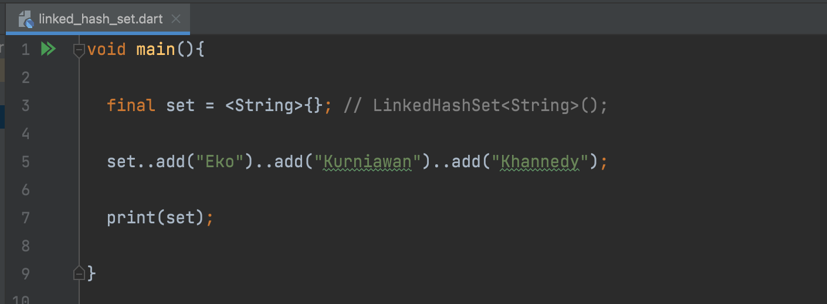
Kode : Linked Hash Set

Slide 36
Hash Set

Slide 37
Hash Set
Hash Set adalah implementasi Set yang tidak menggunakan struktur data double linked list
Hal ini menyebabkan urutan di Hash Set tidak tentu, karena tergantung dari hash code data yang kita masukkan
Hash Set membuat proses insert data menjadi cepat karena tidak perlu melakukan pengecekan satu per satu di double linked list, cukup langsung menggunakan hash code
https://api.dart.dev/stable/2.17.6/dart-collection/HashSet-class.html

Slide 38
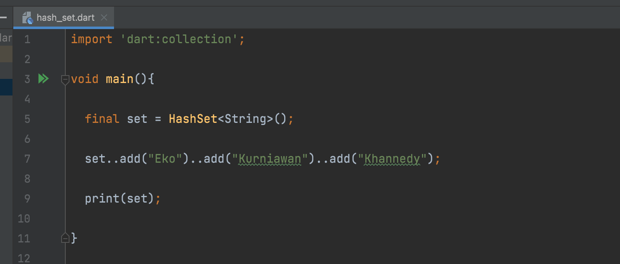
Kode : Hash Set

Slide 39
Splay Tree Set

Slide 40
Splay Tree Set
Splay Tree Set merupakan implementasi dari Set yang menggunakan struktur data Tree
Hal ini menyebabkan data di Splay Tree Set akan secara otomatis berurut sesuai comparator nya, defaultnya adalah ascending
https://api.dart.dev/stable/2.17.6/dart-collection/SplayTreeSet-class.html

Slide 41
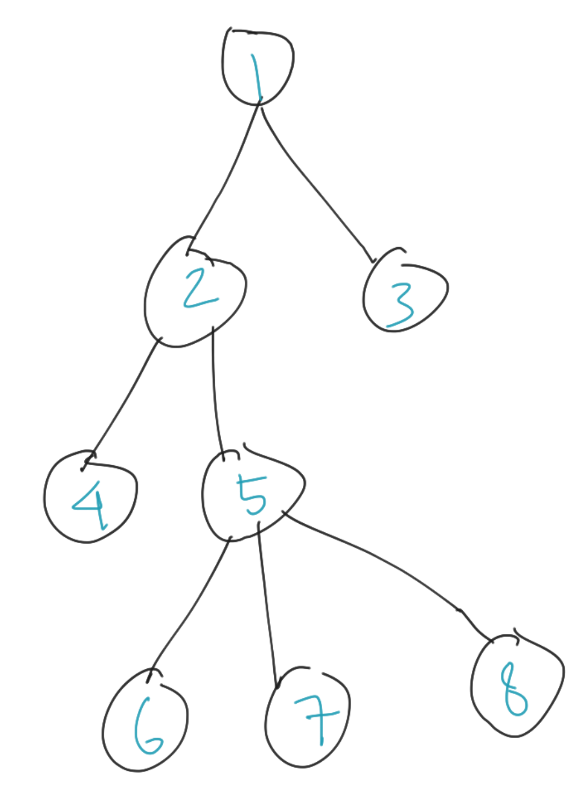
Diagram : Tree

Slide 42
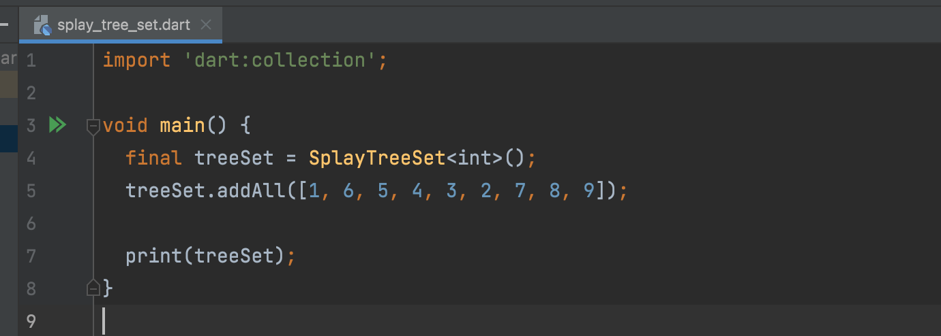
Kode : Splay Tree Set

Slide 43
Comparable

Slide 44
Comparable
Comparable adalah sebuah kontrak yang digunakan untuk membuat tipe data yang bisa diurutkan
Hampir semua tipe data di Dart implement kontrak Comparable, seperti number, string, boolean, dan lain-lain, oleh karena itu, data-data tersebut bisa diurutkan secara otomatis ketika menggunakan SplayTreeSet misalnya
Bagaimana jika kita ingin membuat class sendiri? Secara default, class kita tidak bisa diurutkan datanya oleh SplayTreeSet, kita wajib implement kontrak Comparable
https://api.dart.dev/stable/2.17.6/dart-core/Comparable-class.html

Slide 45
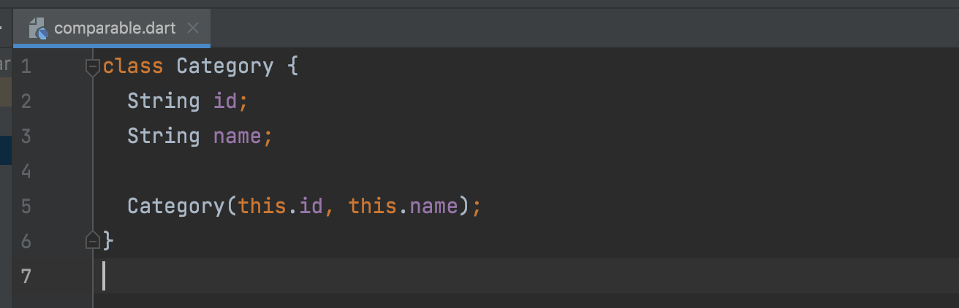
Kode : Class Category

Slide 46
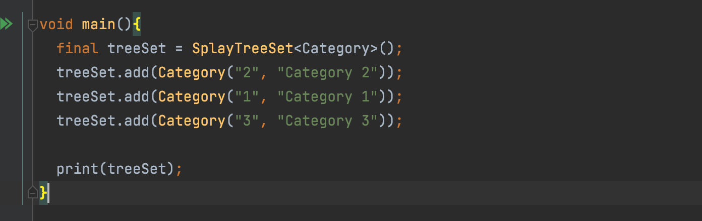
Kode : Splay Tree Set Error

Slide 47
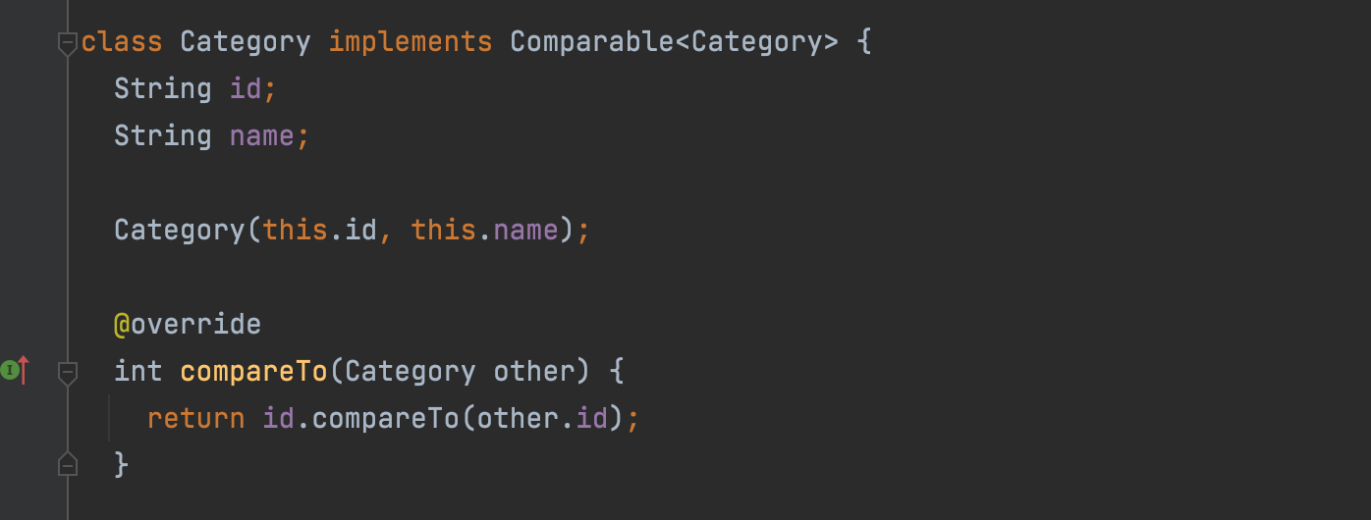
Kode : Implement Comparable

Slide 48
Comparator

Slide 49
Comparator
Secara default, ketika mengurutkan data, SplayTreeSet akan menggunakan Comparable yang terdapat pada data nya
Bagaimana jika kita ingin memodifikasi cara melakukan pengurutan data nya? Tapi tidak mau mengubah class data tersebut? Atau bahkan tidak bisa mengubahnya, seperti tipe data number, boolean, String dan lain-lain
Pada kasus ini, kita bisa membuat Comparable, yaitu function yang bisa kita gunakan untuk menentukan cara melakukan pengurutan data
https://api.dart.dev/stable/2.17.6/dart-core/Comparator.html

Slide 50
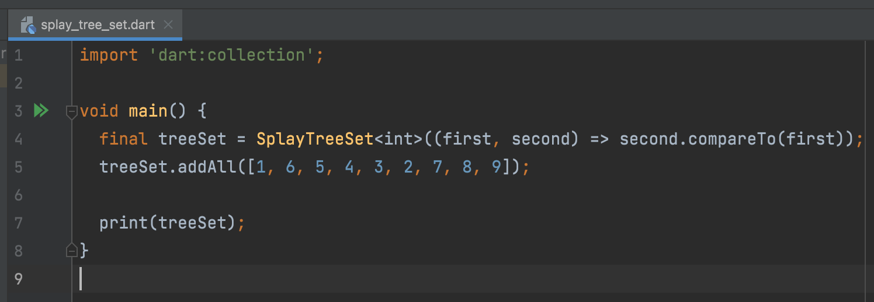
Kode : Comparator

Slide 51
Unmodifiable Set

Slide 52
Unmodifiable Set
Sama seperti List, di Set pun terdapat class Unmodifiable Set, yang digunakan untuk membungkus Set agar tidak bisa dimodifikasi lagi
https://api.dart.dev/stable/2.17.6/dart-collection/UnmodifiableSetView-class.html

Slide 53
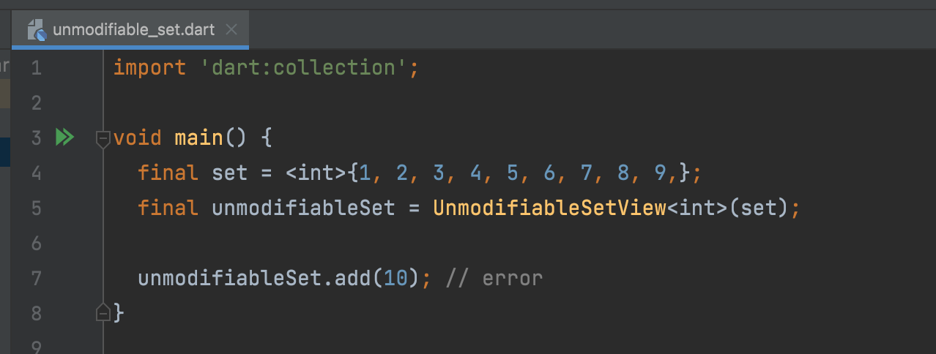
Kode : Unmodifiable Set

Slide 54
List Queue

Slide 55
Queue
Queue adalah collection implementasi dari struktur data Stack (tumpukan) atau Queue (antrian)
Queue mirip seperti List, namun yang membedakan, pada Queue, modifikasi data bisa dilakukan di depan (HEAD) atau di belakang (TAIL)
https://api.dart.dev/stable/2.17.6/dart-collection/Queue-class.html

Slide 56
List Queue
List Queue merupakan implementasi default dari Queue di Dart
Saat kita membuat object Queue, sebenarnya kita membuat List Queue
https://api.dart.dev/stable/2.17.6/dart-collection/ListQueue-class.html

Slide 57
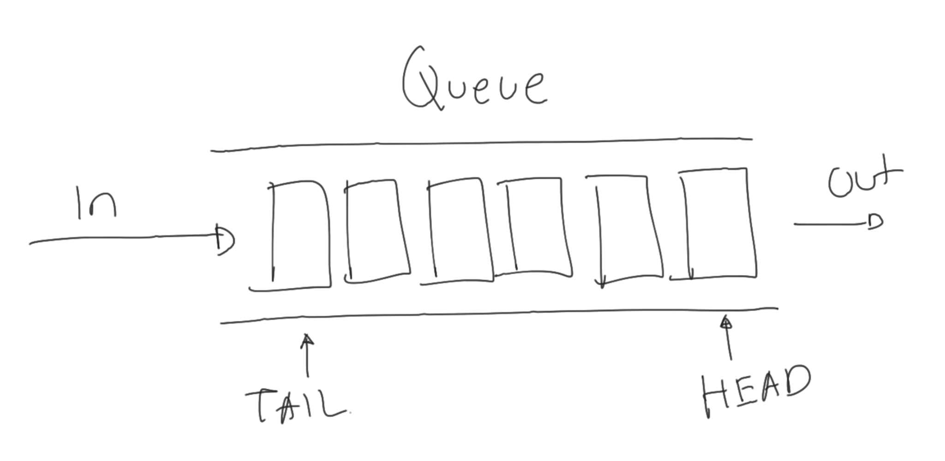
Diagram : Queue

Slide 58
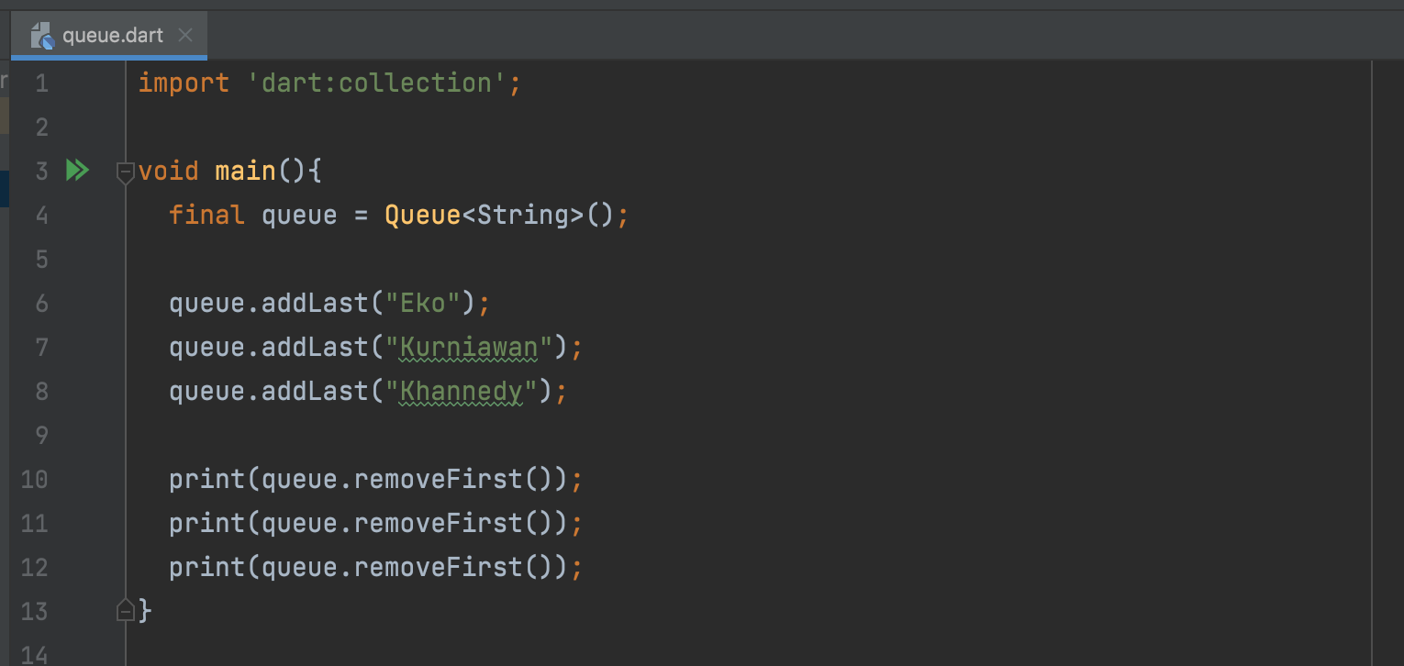
Kode : Queue

Slide 59
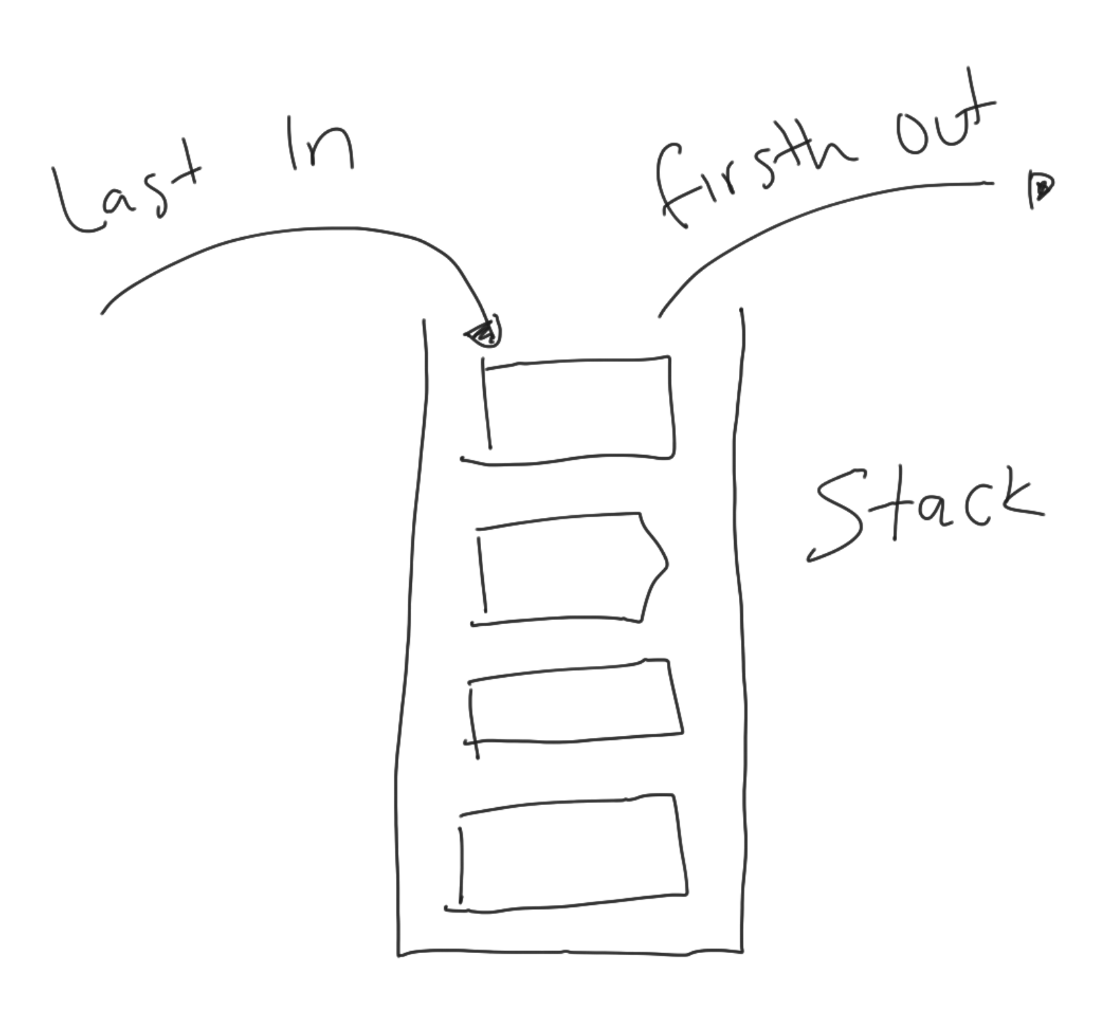
Diagram : Stack

Slide 60
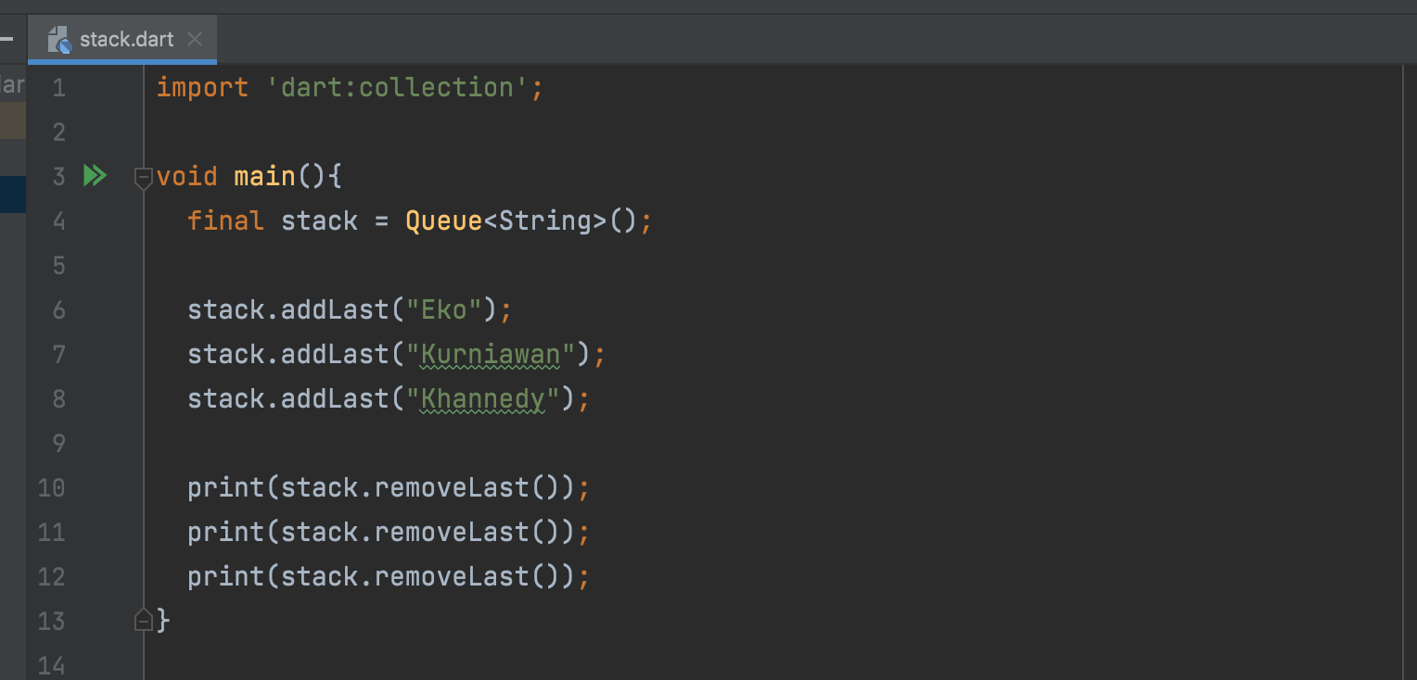
Kode : Stack

Slide 61
Double Linked Queue

Slide 62
Double Linked Queue
Double Linked Queue merupakan implementasi dari Queue dengan struktur data Double Linked List
Sebenarnya penggunaan Double Linked Queue sangat cocok untuk queue, karena struktur data Double Linked List sangat cepat untuk modifikasi data di awal dan akhir, sehingga cocok untuk Queue ataupun Stack
https://api.dart.dev/stable/2.17.6/dart-collection/DoubleLinkedQueue-class.html

Slide 63
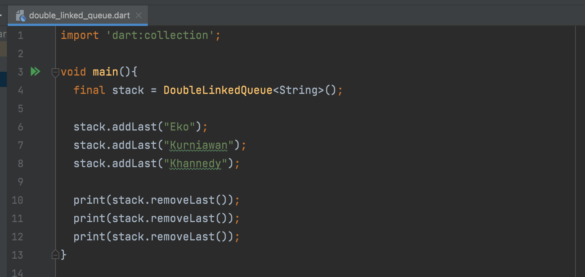
Kode : Double Linked Queue

Slide 64
Iterable Method

Slide 65
Iterable Method
Sampai saat ini, kita hanya membahas tentang class-class yang terdapat di Dart Collection, namun belum membahas tentang fitur method apa saja yang dimiliki oleh Dart Collection
Sebenarnya di dalam class Iterable, sudah banyak method yang tersedia untuk bisa kita gunakan ketika butuh melakukan operasi terhadap data collection
Di materi-materi selanjutnya, kita akan coba bahas lebih detail tentang Iterable Method tersebut
https://api.dart.dev/stable/2.17.6/dart-core/Iterable-class.html

Slide 66
Check Method

Slide 67
Check Method
Salah satu yang biasa kita lakukan saat menggunakan collection (List, Set, Queue dan lain-lain), adalah melakukan pengecekan data
Iterable memiliki beberapa method untuk melakukan pengecekan data

Slide 68
Check Method
Method | Keterangan
any(bool test(E)) : bool | Mengecek apakah terdapat data yang sesuai dengan test function
every(bool test(E)) : bool | Mengecek apakah semua data sesuai dengan test function
contains(E) : bool | Mengecek apakah data E terdapat di iterable

Slide 69
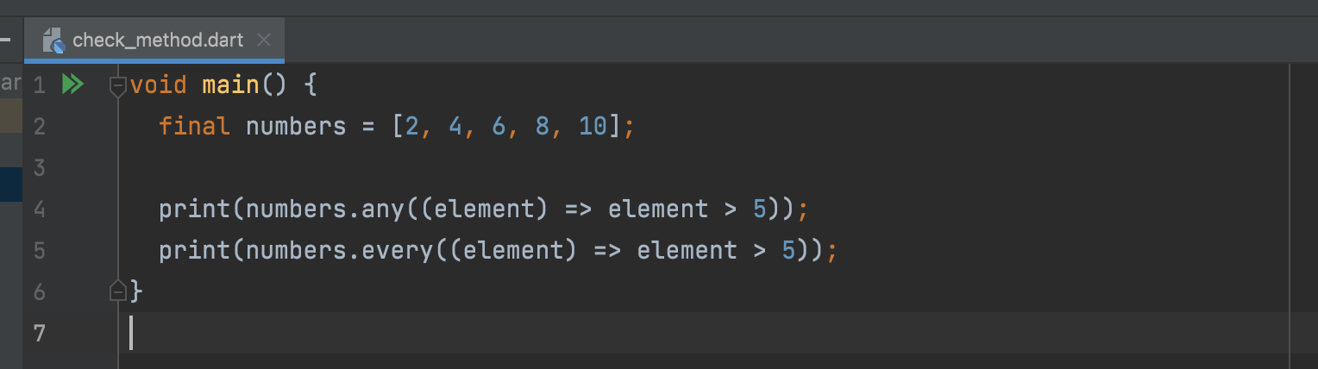
Kode : Check Method

Slide 70
Filter Method

Slide 71
Filter Method
Iterable juga memiliki banyak sekali method untuk melakukan filtering data yang terdapat di Iterable

Slide 72
Filter Method (1)
Method | Keterangan
firstWhere(bool test(E), E orElse): E | Mengambil data pertama yang sesuai dengan kondisi test, jika tidak ada, maka hasilnya data orElse
lastWhere(bool test(E), E orElse): E | Mengambil data terakhir yang sesuai dengan kondisi test, jika tidak ada, maka hasilnya data orElse
singleWhere(bool test(E), E orElse): E | Memastikan hanya ada satu data yang sesuai kondisi test, jika tidak ada, maka hasilnya data orElse, jika lebih dari satu, maka akan throw error

Slide 73
Filter Method (2)
Method | Keterangan
skip(count) : Iterable<E> | Membuat iterable baru dengan menghapus data di awal sejumlah count
skipWhile(bool test(E)) : Iterable<E> | Membuat iterable baru dengan menghapus data di awal selama kondisi test terpenuhi
take(count) : Iterable<E> | Membuat iterable baru dengan hanya mengambil sejumlah count di awal
takeWhile(bool test(E)) : Iterable<E> | Membuat iterable baru dengan mengambil data di awal selama kondisi test terpenuhi
where(bool test(E)) | Membuat iterable baru dengan semua data yang sesuai kondisi test

Slide 74
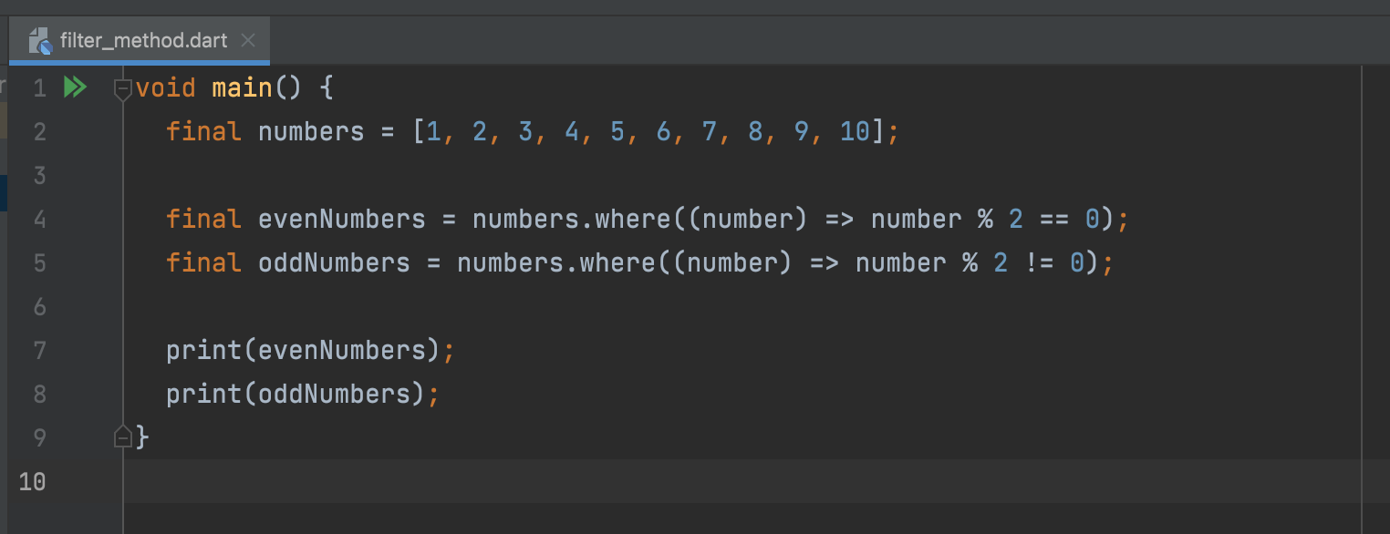
Kode : Filter Method

Slide 75
Transform Method

Slide 76
Transform Method
Iterable juga memiliki method untuk melakukan transformasi (mengubah) data menjadi data baru

Slide 77
Transform Method (1)
Method | Keterangan
expand(Iterable<T> toElements(E)) : Iterable<t> | Mengubah tiap element menjadi Iterable<T> dan menggabungkan semuanya
map(T toElement(E)) : Iterable<T> | Mengubah tiap element menggunakan function toElement
join(separator) : String | Mengubah element menjadi string, lalu menggabungkan dengan separator

Slide 78
Transform Method (2)
Method | Keterangan
fold(T initial, T combine(T, E)) : T | Mengubah Iterable dengan cara melakukan iterasi satu persatu element dari mulai data initial, lalu hasil iterasi dikirim ke iterasi selanjutnya
reduce(E combine(E, E)): E | Sama dengan fold, namun hasilnya tetap tipe data yang sama dengan element

Slide 79
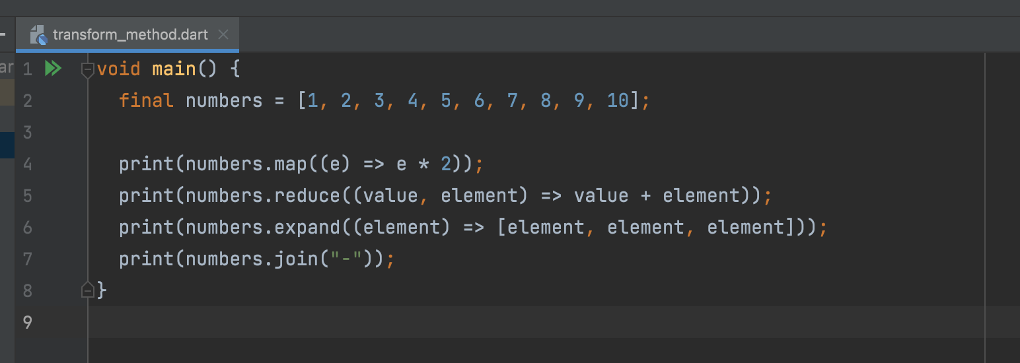
Kode : Transform Method

Slide 80
Convert Method

Slide 81
Convert Method
Iterable juga memiliki method yang bisa digunakan untuk melakukan konversi tipe data Collection menjadi tipe data lain

Slide 82
Convert Method (1)
Method | Keterangan
toSet() : Set<E> | Mengubah Iterable menjadi Set
toList({growable: bool}) : List<E> | Mengubah Iterable menjadi List
toString() : String | Mengubah Iterable menjadi String

Slide 83
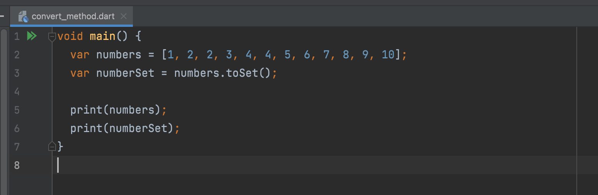
Kode : Convert Method

Slide 84
Iterable Properties

Slide 85
Iterable Properties
Selain banyak sekali method yang dimiliki oleh Iterable
Iterable juga memiliki banyak sekali property yang bisa kita gunakan untuk mendapatkan informasi dan data dari Iterable
https://api.dart.dev/stable/2.17.6/dart-core/Iterable-class.html#instance-properties

Slide 86
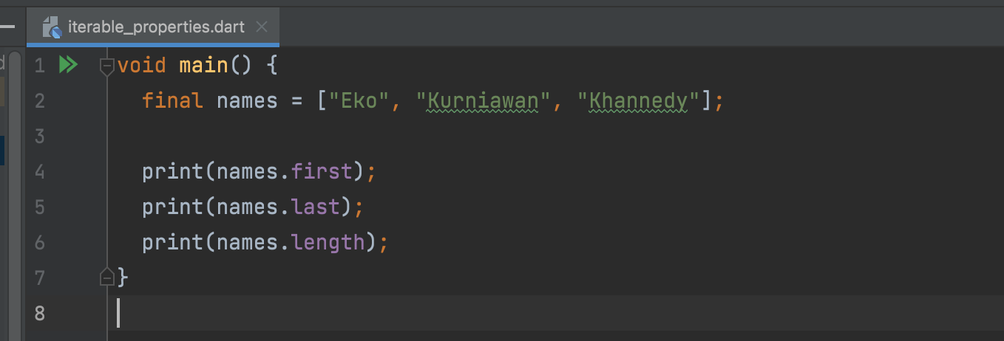
Kode : Iterable Properties

Slide 87
List Method

Slide 88
List Method
List dan Set karena turunan dari Iterable, secara otomatis dapat menggunakan semua method di Iterable
Namun karena sifat dari List dan Set itu berbeda, List sendiri memiliki method lain yang khusus untuk List
https://api.dart.dev/stable/2.17.6/dart-core/List-class.html#instance-methods

Slide 89
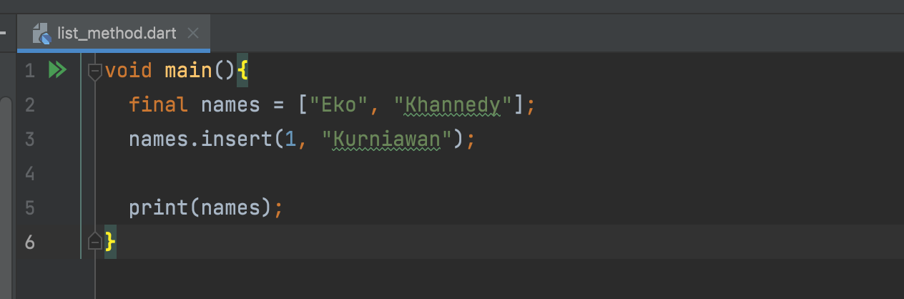
Kode : List Method

Slide 90
List Operator
Selain method, List juga memiliki banyak Operator
https://api.dart.dev/stable/2.17.6/dart-core/List-class.html#operators

Slide 91
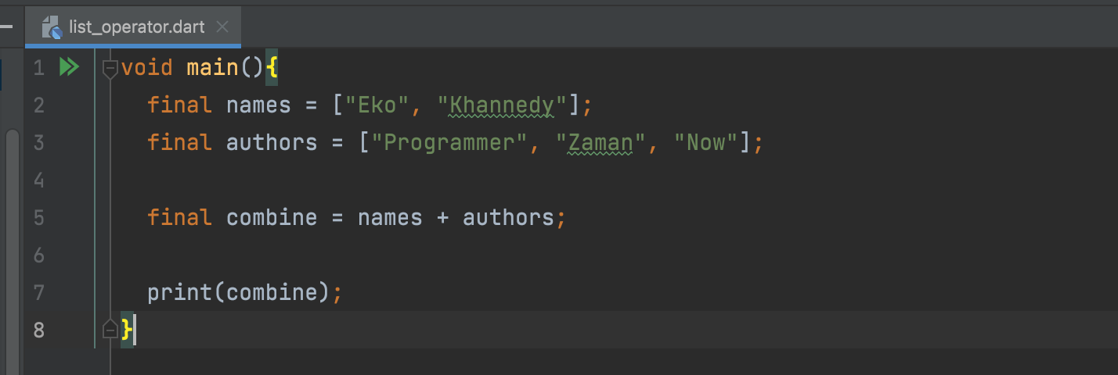
Kode : List Operator

Slide 92
Set Method

Slide 93
Set Method
Selain List, Set juga memiliki method yang spesial terdapat di Set
https://api.dart.dev/stable/2.17.6/dart-core/Set-class.html#instance-methods

Slide 94
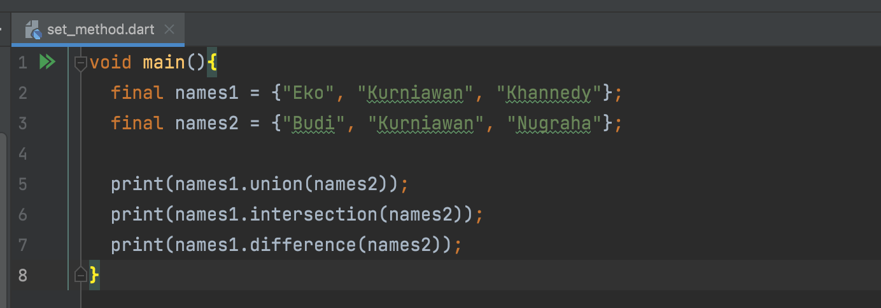
Kode : Set Method

Slide 95
Map

Slide 96
Map
Map sebenarnya mirip dengan tipe data List, dimana memiliki index dan value
Hanya saja, berbeda dengan List, pada Map, kita bisa menentukan data index dengan tipe data dan data index sesuai yang kita mau
Di Map, index disebut dengan key
Detail tentang Map sudah kita bahas di materi Dart Dasar
https://api.dart.dev/stable/2.17.6/dart-core/Map-class.html

Slide 97
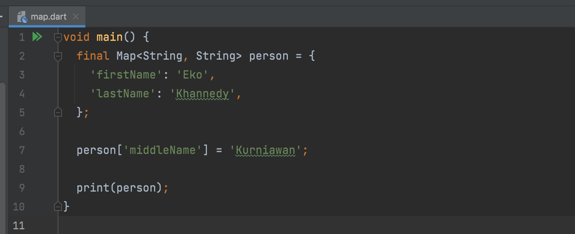
Kode : Map

Slide 98
Map Entry

Slide 99
Map Entry
Map sendiri bukanlah turunan dari Iterable, oleh karena itu secara default tidak bisa di iterasi menggunakan perulangan for
Namun, Map memiliki property bernama entries, yang mengembalikan Iterable berisi MapEntry
MapEntry adalah gabungan antara satu buah Key + Value
https://api.dart.dev/stable/2.17.6/dart-core/MapEntry-class.html

Slide 100
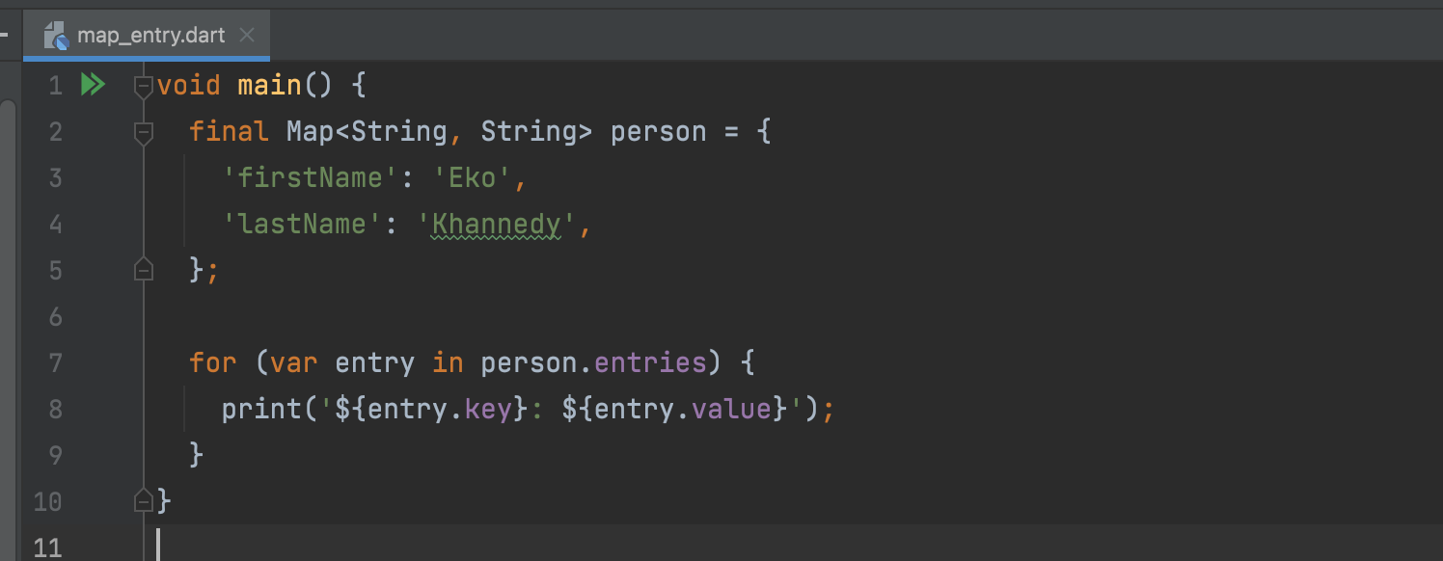
Kode : Map Entry

Slide 101
Hash Map

Slide 102
Hash Map
Hash Map merupakan implementasi dari Map yang tidak menggunakan struktur data Double Linked List
Sama seperti Hash Set, urutan key pada Hash Map tidak bisa di jamin berurut
https://api.dart.dev/stable/2.17.6/dart-collection/HashMap-class.html

Slide 103
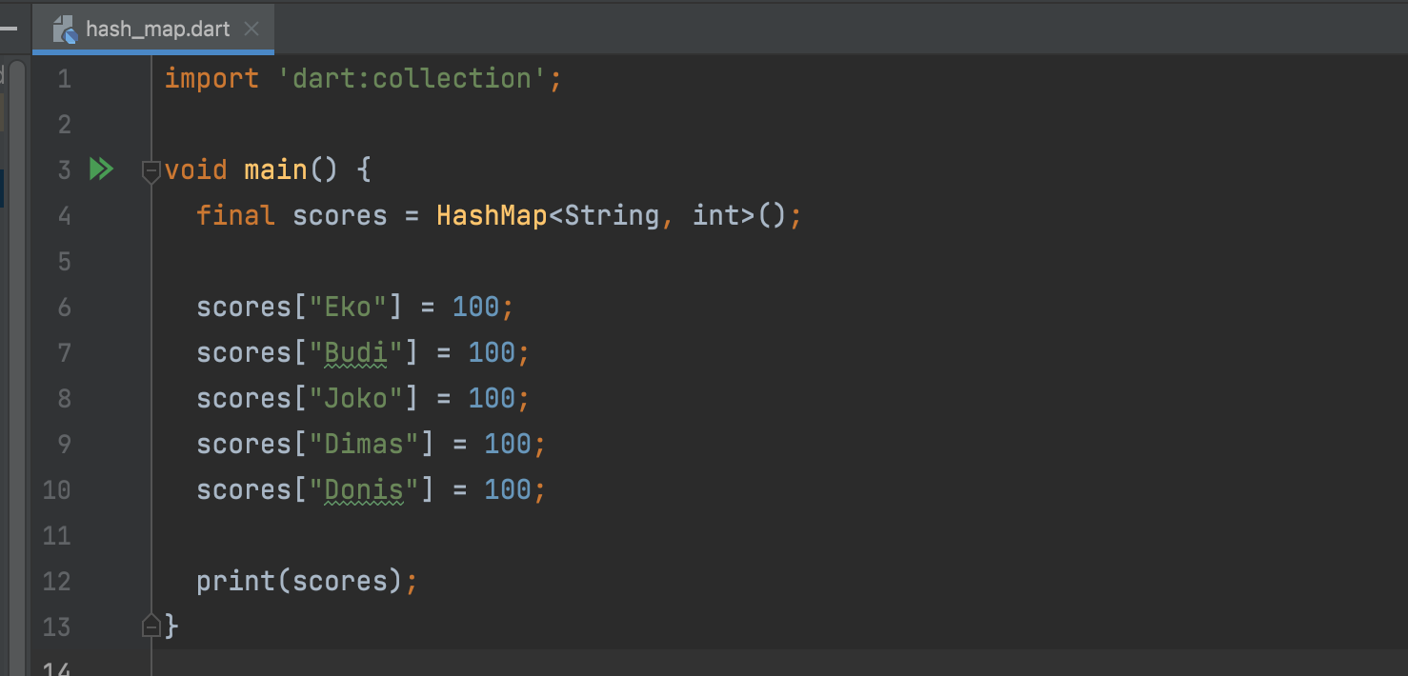
Kode : Hash Map

Slide 104
Linked Hash Map

Slide 105
Linked Hash Map
Linked Hash Map merupakan implementasi dari Map yang menggunakan struktur data Double Linked List
Hal ini menjadikan Linked Hash Map datanya terurut sesuai dengan urutan kita memasukkan data ke Linked Hash Map
Linked Hash Map merupakan default implementasi untuk Map
https://api.dart.dev/stable/2.17.6/dart-collection/LinkedHashMap-class.html

Slide 106
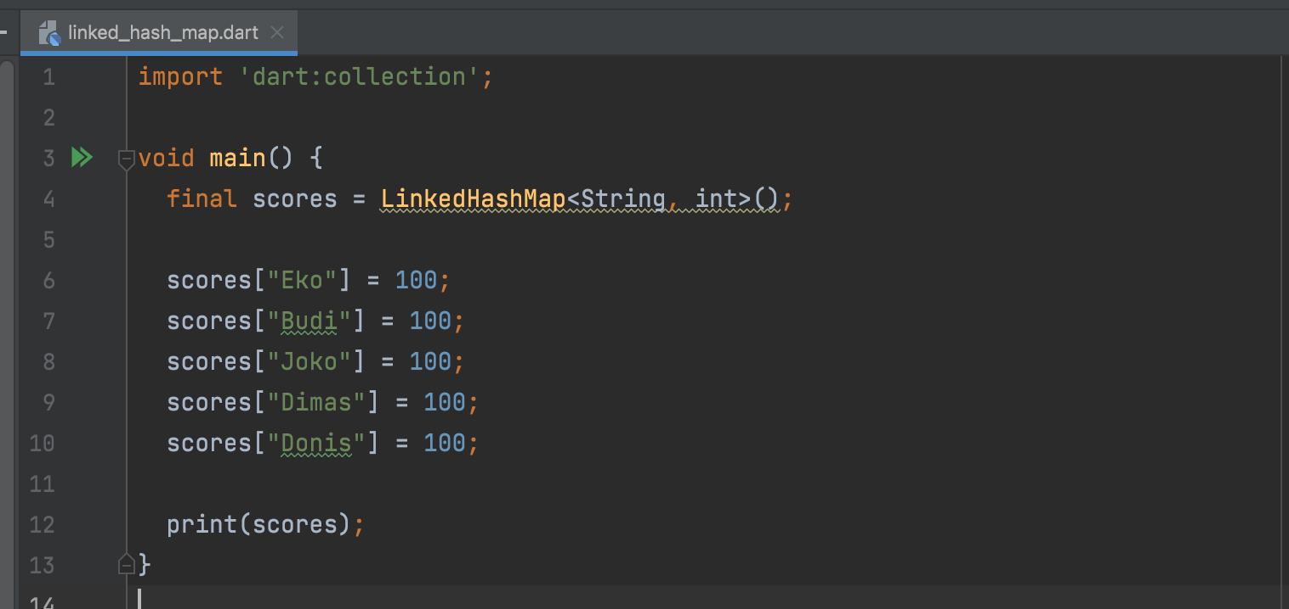
Kode : Linked Hash Map

Slide 107
Splay Tree Map

Slide 108
Splay Tree Map
Splay Tree Map merupakan implementasi dari Map yang menggunakan struktur data Tree
Data di Splay Tree Map secara otomatis akan berurut sesuai dengan data nya, atau bisa menggunakan Comparator, mirip dengan Splay Tree Set
https://api.dart.dev/stable/2.17.6/dart-collection/SplayTreeMap-class.html

Slide 109
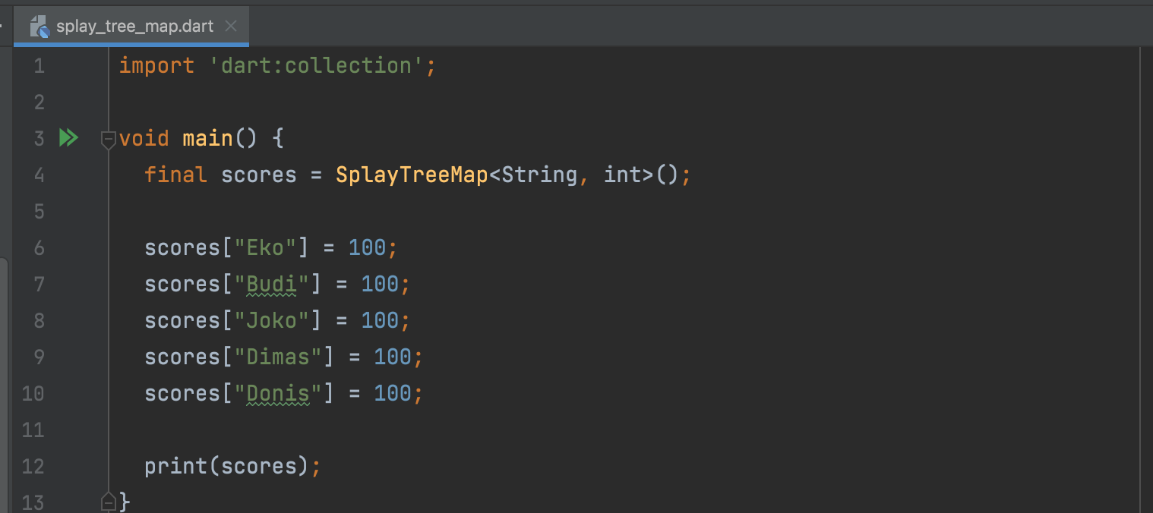
Kode : Splay Tree Map

Slide 110
Unmodifiable Map

Slide 111
Unmodifiable Map
Unmodifiable Map merupakan implementasi Map yang tidak bisa diubah lagi
Cara penggunaannya adalah membungkus Map yang sudah ada, dengan Unmodifiable Map, sehingga tidak bisa dimodifikasi lagi
https://api.dart.dev/stable/2.17.6/dart-collection/UnmodifiableMapView-class.html

Slide 112
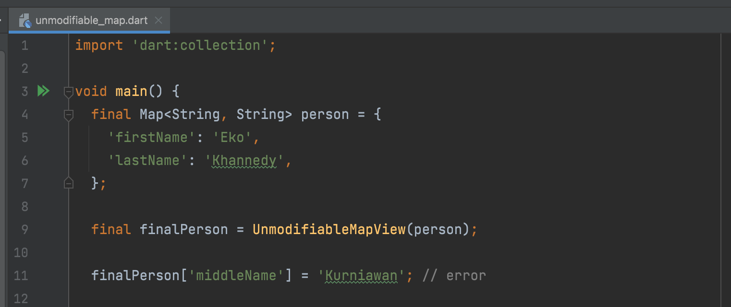
Kode : Unmodifiable Map

Slide 113
Materi Selanjutnya

Slide 114
Materi Selanjutnya
Dart Unit Test
Dart Async

